Slide 1
终端协议分析

Slide 2
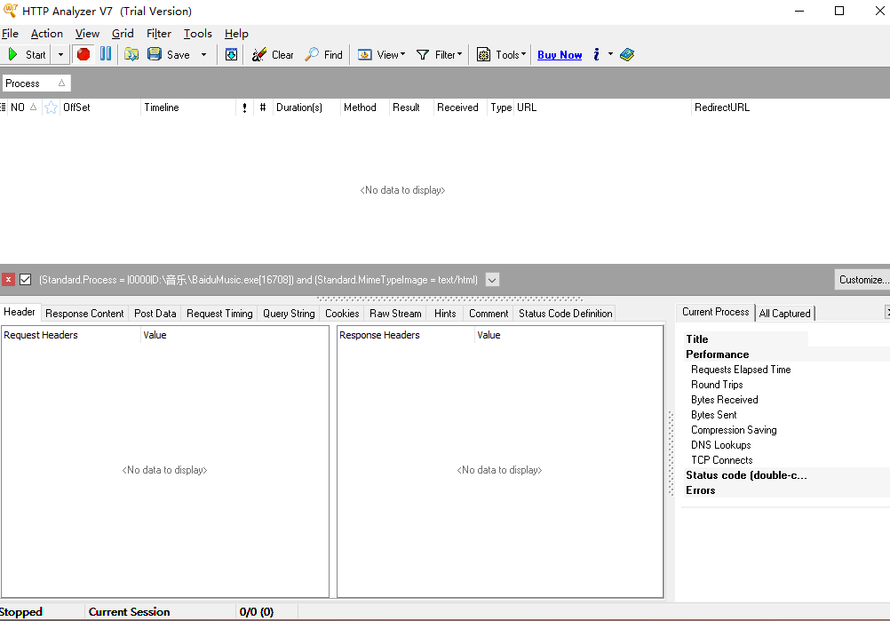
了解HTTP Analyzer工具
本章使用的是HTTP Analyzer V7.6。HTTP Analyzer工具的主界面如下图所示。单击图左上方“Start”按钮，即可开始记录当前处于会话状态的所有应用程序的HTTP流量。如果当前没有正在进行网络会话的应用程序，可以在单击“start”按钮后，使用浏览器打开任意一个网页，即可看到相应的HTTP的流量信息。

Slide 3
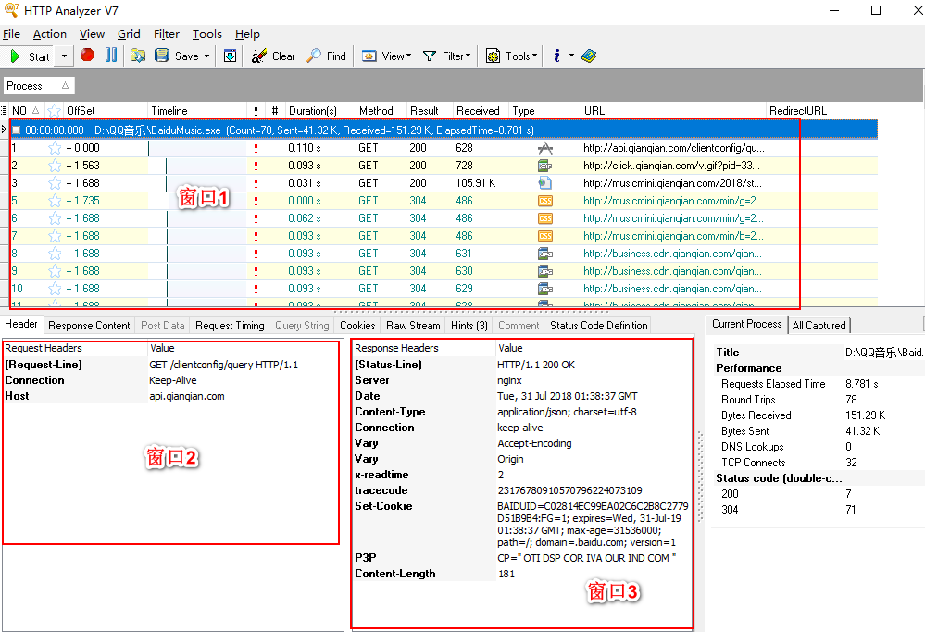
了解HTTP Analyzer工具
如果当前有应用程序正在进行网络会话，即可看到中间网格部分会显示一条或者多条详细的HTTP流量信息，如下图所示，单击任意的HTTP连接，即可查看该连接所对应的详细信息，捕获到的HTTP连接信息显示在中间的网格中，每个窗口的具体信息如下。

Slide 4
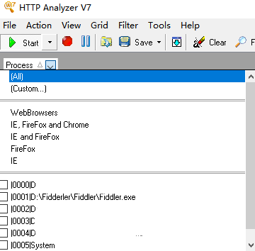
了解HTTP Analyzer工具
窗口1显示所有的HTTP连接的流量信息，并可以根据进程和时间进行归类排序。
窗口2以选项卡的形式显示出选中的HTTP连接的详细信息。其中包括HTTP头部信息、响应内容、表单数据、请求计时、查询字符串、Cookies、原始数据流、提示信息、注释、响应状态码的解释信息。
窗口3显示当前连接的所属进程的相关信息。
单击“Start”按钮下面的“Process”下拉框，可以根据进程来过滤数据，左边选择进程，右边显示的是内容，可以清楚地看到一个进程对应内容，如右图所示。

Slide 5
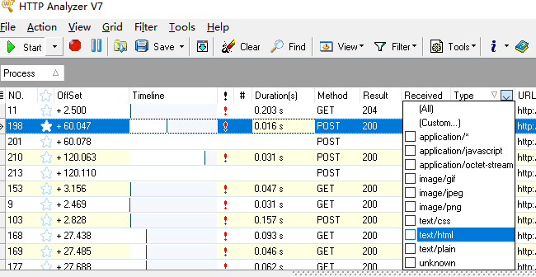
了解HTTP Analyzer工具
以text/html为过滤条件，单击“Type”下拉框，选择“text/html”，窗口1显示的是内容，可以通过数据类型进行过滤来得到结果，如下图所示。

Slide 6
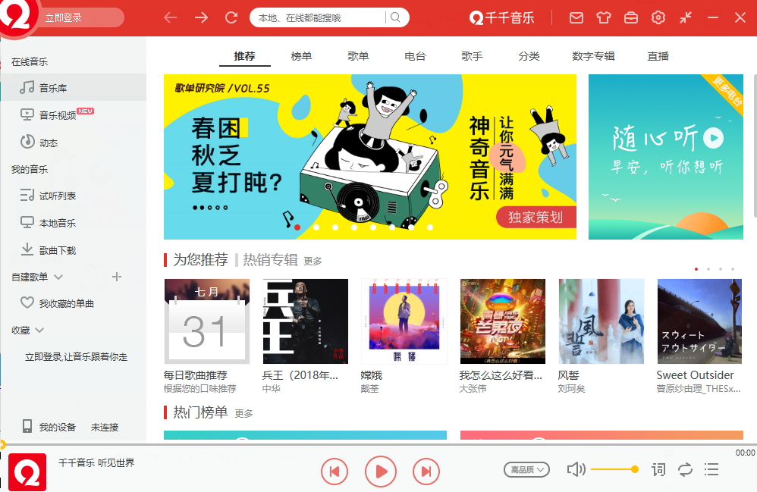
爬取千千音乐PC客户端数据
打开千千音乐PC客户端，如下图所示。

Slide 7
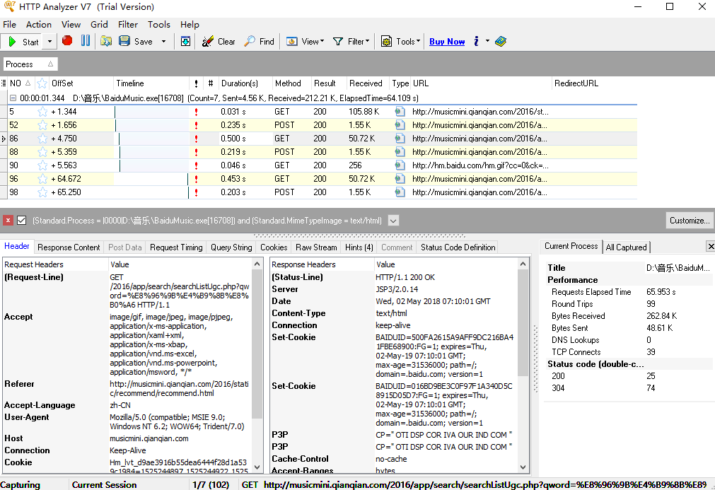
爬取千千音乐PC客户端数据
启动HTTP Analyzer，选择仅显示千千音乐PC客户端信息的进程，并以text/html为过滤数据类型，在千千音乐客户端中的搜索框搜索某歌手，可以看到下图所示的抓包效果。

Slide 8
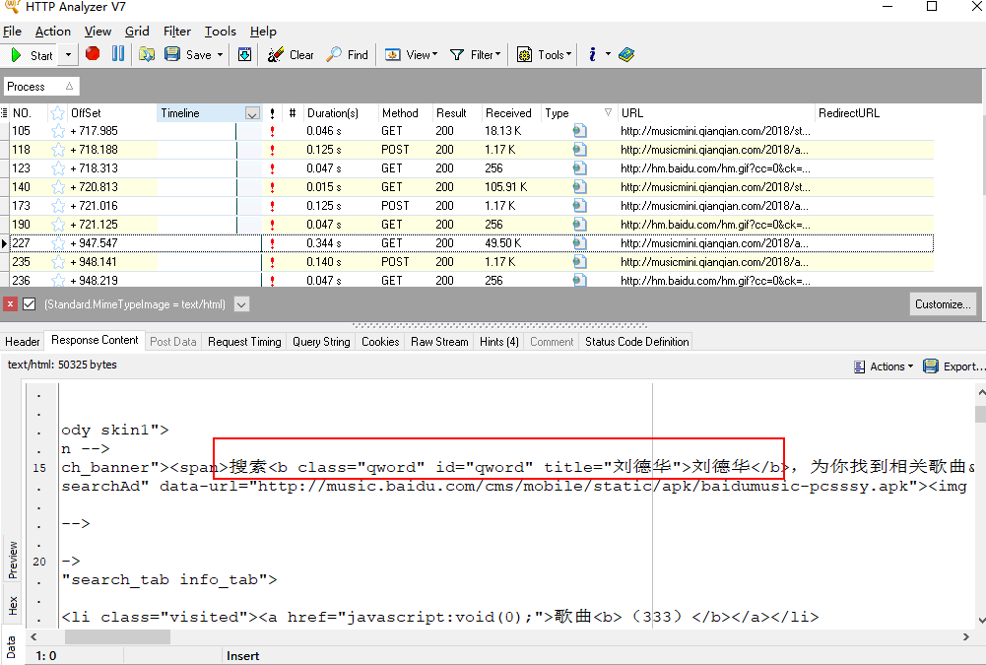
爬取千千音乐PC客户端数据
针对上述所示的抓包效果，主要关注搜索请求的类型头和响应。可以发现，搜索使用的是GET请求。选择之前搜索的某歌手的请求链接，它是一个API接口。此时，响应的内容如下图所示。

Slide 9

小结
本章介绍了如何抓取终端协议的数据，分别使用HTTP Analyzer工具抓取客户端数据。
在千千音乐客户端上，介绍了HTTP Analyzer工具的抓包过程。

